Slide 1
Å gjøre kirken synlig for lokalpolitikere
Rådsledersamling, Stavanger bispedømme
6.-7. mai 2022
Notes:
Jobber i KA
Har jobbet 10 år på Stortinget som rådgiver for KrF
Equinor og Rederiforbundet: hvorfor skal ikke kirka være like god på lobby? Vi har jo verdens viktigste budskap!
Jeg har tre sønner: 9, 19 og 21 år. Alle vært aktive i idrett. Der har de blitt gode til å svømme, spille basket og spille fotball. De har også erfart styrken i fellesskap og gleden over å mestre sammen. Men det er kirka som har gitt oss muligheten til å delta i søndagsskole, barnekor, konfirmasjonsarbeid, ungdomsklubb, barnefestival, loppemarked- og ikke minst rådsarbeid. Og det er kirka som gir både ungene - og oss voksne mot til å tåle livet.
Dere er alle rådsledere. Dere er kirkas folkevalgte og strategiske muskel. Jeg skal snakke litt om hvordan den muskelen kan trenes til å bli god i møte med lokalpolitikere.

Slide 3
Fin brødtekst, men….
«Religion og livssyn spiller en viktig rolle i det norske samfunnet, både for fellesskapet og for enkeltmennesker. Vi vil drive et målrettet arbeid mot statlige myndigheter for å sikre en mer rettferdig statlig finansiering av rehabilitering av Domkirken og våre øvrige middelalderkirker. Mangfoldet av tros- og livssynssamfunn er et fellesgode som det offentlige bør legge til rette for.»

Slide 4
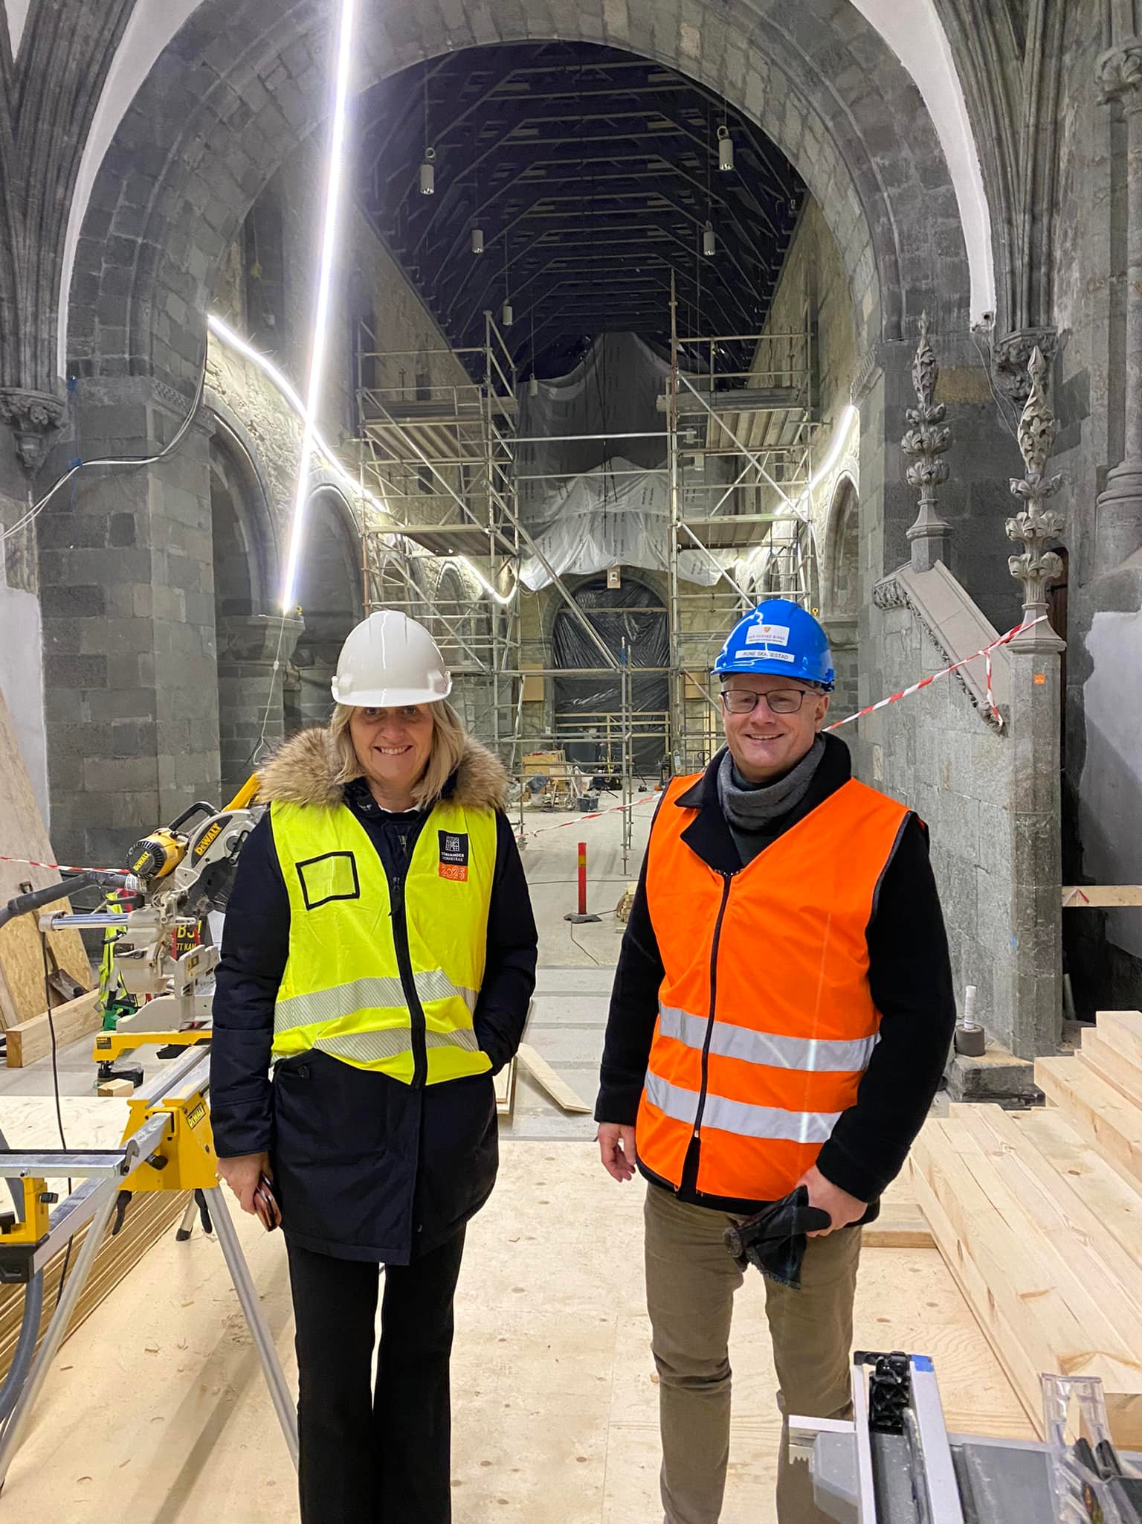
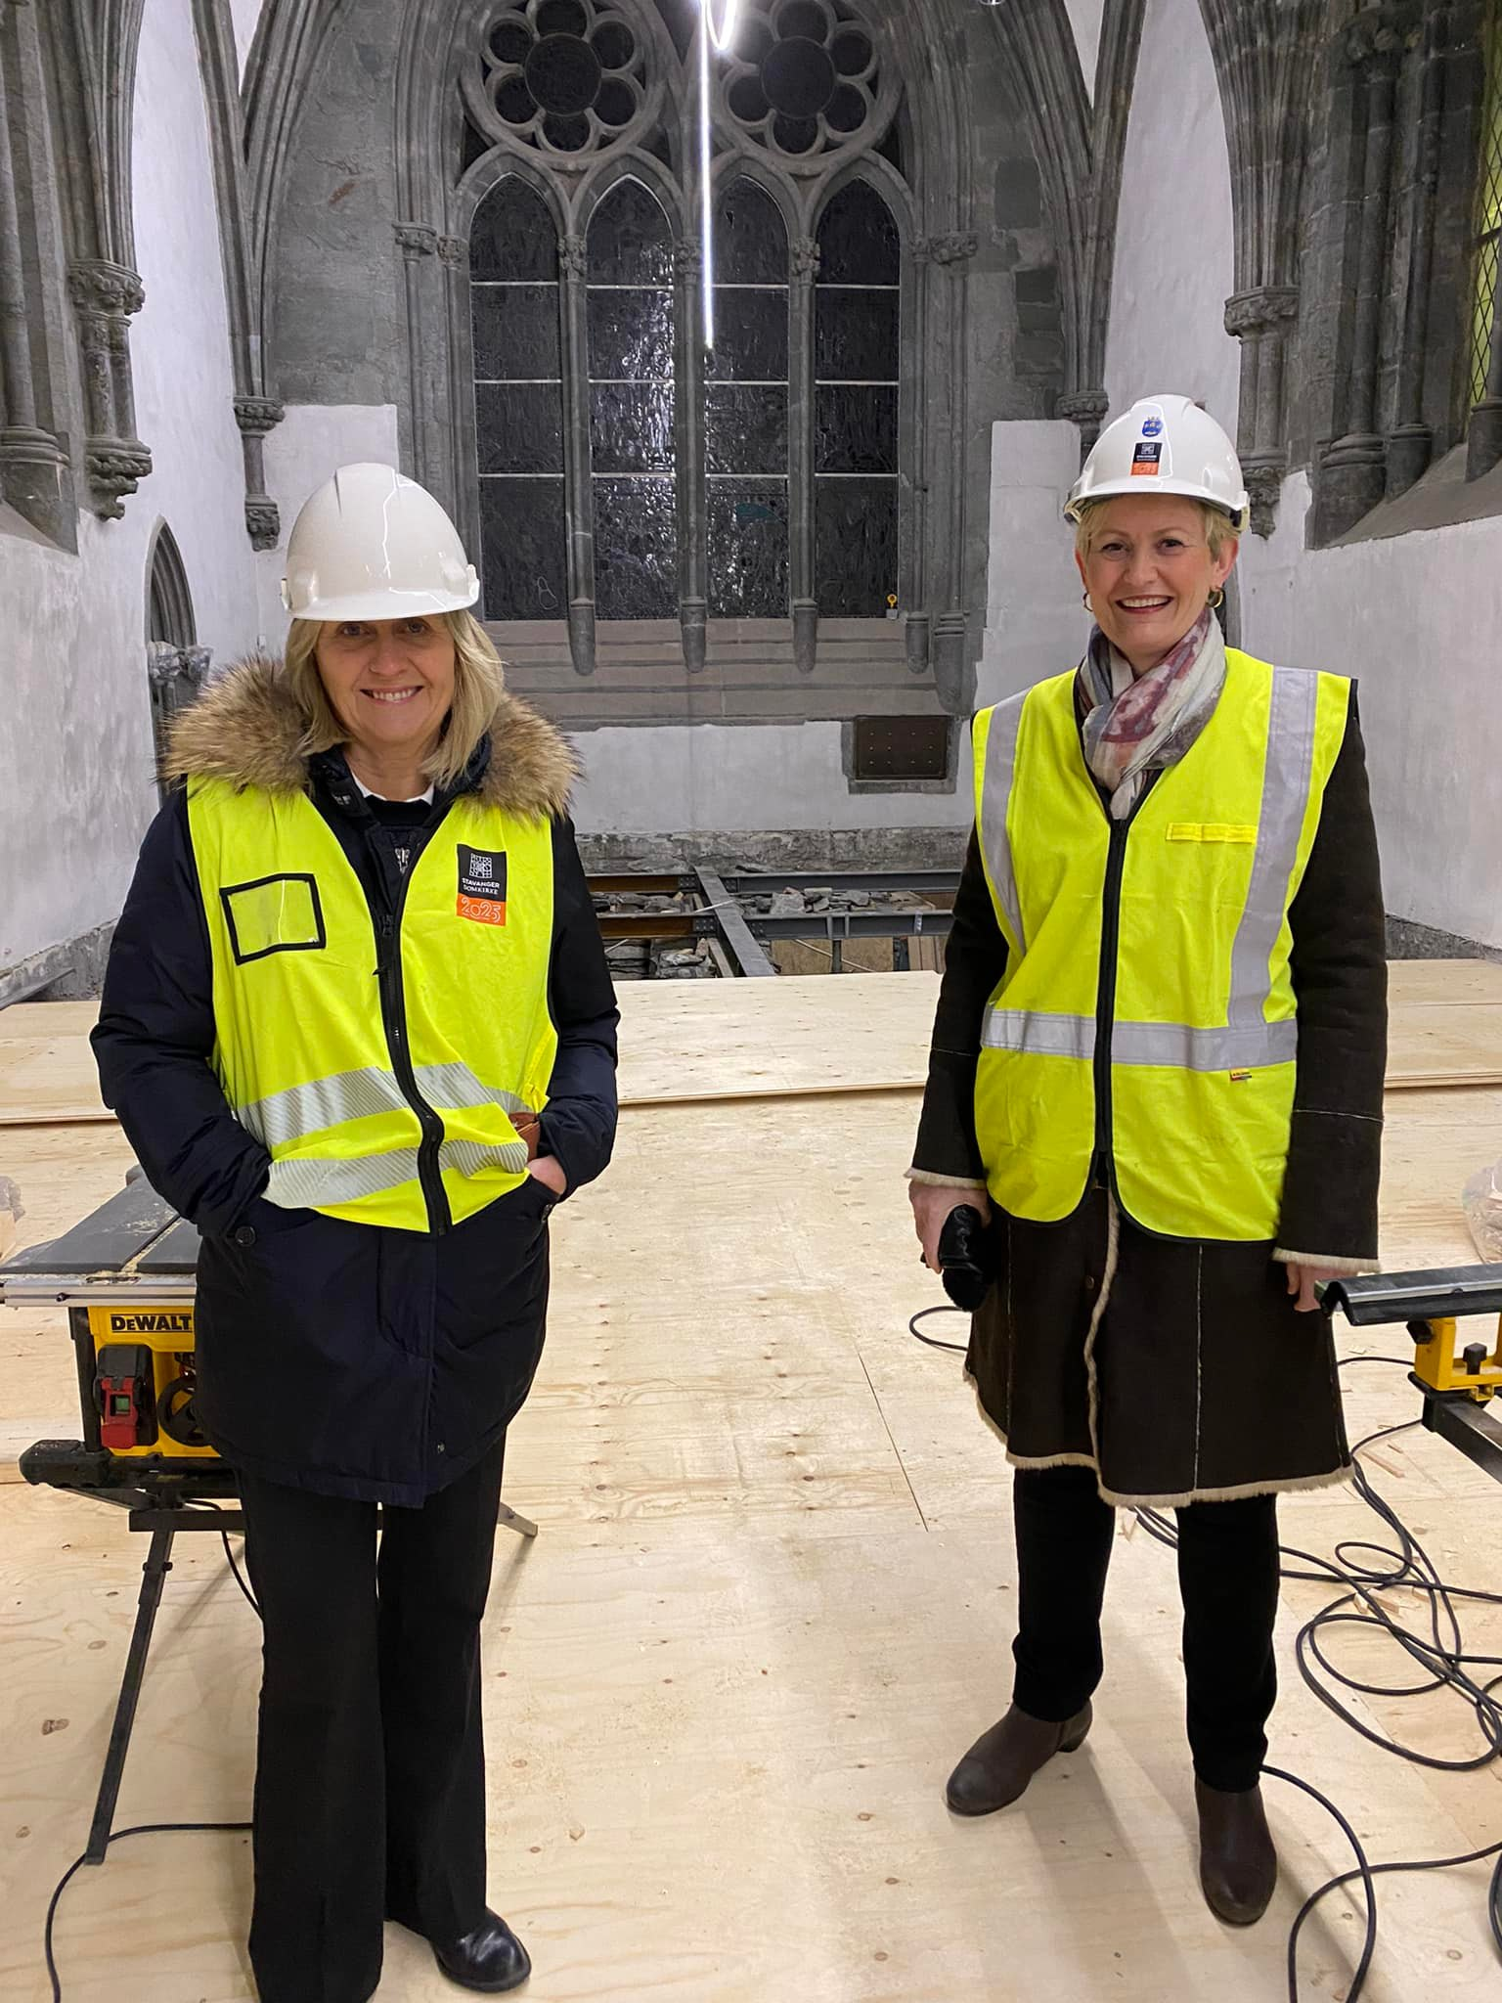

Slide 5
…hvor er handlingspunktene om kirken?
Vi vil:
• Arbeide for statlig finansiering for å få realisert et nytt teaterbygg til Rogaland Teater • Sikre et løft for Museum Stavanger • Ferdigstille Nye Tou • Opprettholde bibliotekstrukturen i hele kommunen • Legge til rette for oppføring av et bydelshus på Eiganes og Våland • Fullføre prosessen med nytt bydelshus i Kvernevik • Utvikle en digital løsning som tilbyr en samlet oversikt over kommunens kulturtilbud • Bevare Metropolis på Nytorget og sikre midlertidige lokaler i en eventuell ombyggingsperiode • Løse situasjonen med rideanlegg i kommunen i dialog med Rogaland Rideklubb • Oppgradere Tastahallen • Utrede mulighetene for en skatepark i Hillevåg • Styrke svømmetilbudet i kommunen gjennom å bygge hev/senk-svømmeanlegg • Opparbeide flere utendørs treningsanlegg • Utrede mulighetene for å etablere et vannsportanlegg i Møllebukta • Arbeide for opprettelsen av et offentlig sjøbad • Sikre at alle kunstgressbaner er miljøvennlige • Åpne opp for gratis bruk av gymsalene i kommunen for familier på søndager

Slide 6
…hvor er handlingspunktene om kirken?
Vi vil:
• Arbeide for statlig finansiering for å få realisert et nytt teaterbygg til Rogaland Teater • Sikre et løft for Museum Stavanger • Ferdigstille Nye Tou • Opprettholde bibliotekstrukturen i hele kommunen • Legge til rette for oppføring av et bydelshus på Eiganes og Våland • Fullføre prosessen med nytt bydelshus i Kvernevik • Utvikle en digital løsning som tilbyr en samlet oversikt over kommunens kulturtilbud • Bevare Metropolis på Nytorget og sikre midlertidige lokaler i en eventuell ombyggingsperiode • Løse situasjonen med rideanlegg i kommunen i dialog med Rogaland Rideklubb • Oppgradere Tastahallen • Utrede mulighetene for en skatepark i Hillevåg • Styrke svømmetilbudet i kommunen gjennom å bygge hev/senk-svømmeanlegg • Opparbeide flere utendørs treningsanlegg • Utrede mulighetene for å etablere et vannsportanlegg i Møllebukta • Arbeide for opprettelsen av et offentlig sjøbad • Sikre at alle kunstgressbaner er miljøvennlige • Åpne opp for gratis bruk av gymsalene i kommunen for familier på søndager

Slide 7
Foto: Stavanger Aftenblad

Slide 9
Status kommuner 2022

Slide 10
Samskapingskommunen: Hva skal vi få til i fellesskap i dag?

Slide 12
Notes:
Ungdomstinget i Stavanger bispedømme

Slide 13
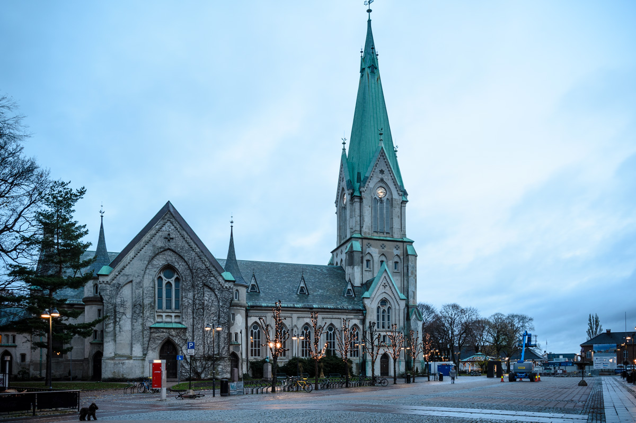
Hva kan kirken bidra med?
Foto: Knut Arne Gjertsen/CC BY-SA 4.0
Samfunnets utfordringer
Politikernes behov
Notes:
Levér løsning, ikke krav

Slide 14
Levér løsninger,
ikke krav

Slide 17
Kirken har over 100.000 kommunikasjonsmedarbeidere!
Notes:
Ansatte, frivillige og folkevalgte

Slide 19
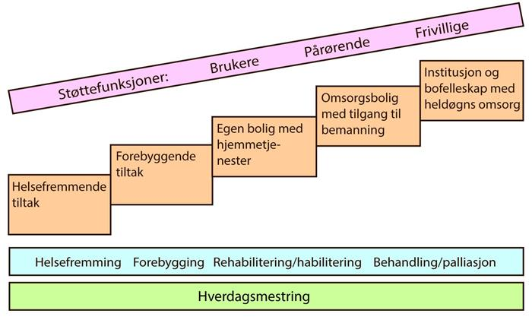
Omsorgstrappen
Notes:
Frøya kommune

Slide 20
Hvilken utfordring kan kirken bidra til å løse i din kommune?
Hvor kan dere få politisk drahjelp?
Hvem kan være motkrefter?

Slide 21
Veien til økt synlighet og gjennomslag lokalt

Slide 22
Lojalitetstrappen
Handling
Holdning
Vet at dere leverer så godt, og er av så stor strategisk betydning at jeg er villig til å handle til deres fordel
Kunnskap
Vet at dere leverer godt, og er av strategisk betydning
Kjennskap
Vet hva dere gjør og på hvilke vilkår
Har hørt om dere
Introduksjon
Relasjon
Notes:
22

Slide 25
Ta utgangspunkt i partienes agenda, ikke din egen
FrP: Kirken bidrar til verdig eldreomsorg og god integrering
Sp: Kirken bidrar til levende lokalsamfunn
Høyre: Kirken bidrar til inkludering og trygge lokalsamfunn
Venstre: Folkekirken er en viktig arena for frivillighet og lokalt kulturliv
KrF: Kirken gir rom for tro og bidrar til trygg oppvekst og bedre alderdom
MDG: Folkekirken bidrar til et bærekraftig samfunn
Ap: Folkekirken bygger sterke lokale fellesskap og har høy organisasjonsgrad
SV: Folkekirken er for de mange, ikke for de få
Notes:
Denne kan Jens godt ta ☺

Slide 26
Alliansejobbing gir økt synlighet

Slide 27
Råd om alliansejobbing
Felles plattform
Overraskende samarbeidspartnere
Kompromisser
Ressurser

Slide 28
Kontakt med lokalmedia

Slide 30
Lag en utspillsplan:
Hva er mitt hovedbudskap?
Hvem skal uttale seg?
Hva skal skje videre i saken?
Hvem er med oss og hvem er mot oss?
Har du en case?
I hvilken redaksjon passer saken din best?
Hvilke fakta underbygger budskapet?
Hvorfor er saken aktuell nå?
Fins det bildemuligheter?
Notes:
Hovedbudskap – har gått gjennom
Fakta – ha oversikt over egne fakta, og annen fakta om saken
Aktualitet – vi går inn på hvordan du kan «lage» dette – hvilke «knagger» har du?
Roller, avsendere – avklare talsperson
Aktivitetsplan – legg et løp
Allianser og motstandere – vit hvem du kan angripe, og hvem du kan avtale at støtter deg – tips journalisten om begge
Case – det bedrer mulighetene for å komme på
Bildemulighet – som over
Oversikt over medier – det hjelper deg å komme på
Gode formuleringer – alltid gøy, og øker muligheten

Slide 31
Hvordan gjør du innsalg?
HVOR:
NÅR:
HVA:
HVEM:
Rett medium
Vær i forkant
Ha klar fakta, skriftlig
Rett journalist
Notes:
Hjelp journalisten! Journalister har det travelt – de er takknemlige for kilder med gode saker. Denne kilden kan være deg!
HVOR: Rett medium til rett sak: Bruk lokalavisa!
Sitter du på et leserinnlegg, eller en nyhetssak? En kort kommentar, kan like gjerne være et leserinnlegg.
NÅR: Vær i forkant:
Ring før morgenmøtet
Ta kontakt dagen før for å si at du har en sak.
Reaksjoner på saker på trykk bør komme før lunsj.
HVA: Vær tydelig på hovedbudskap og anledningen.
Bruk sjekklista for utspill.
Ha klar pressemelding inkl sitat, og fakta/bakgrunnsnotat som du sender rett etter samtalen.
HVEM skal jeg ringe:
Legg merke til hvilke journalister som får de store oppslagene, og som er interessert i dine saker.
Ring journalisten direkte. Kjenner du ingen, ringer du redaksjonen.
Ha klar en pressemelding, journalister er travle, og trykker ofte det de får servert.
Følg opp.

Slide 32
Utspillstriks: Skaff deg en god fiende
Foto: VG

Slide 33
Takk for oppmerksomheten! Spørsmål? Send til marit.lagoyr@ka.no

